Slide 1
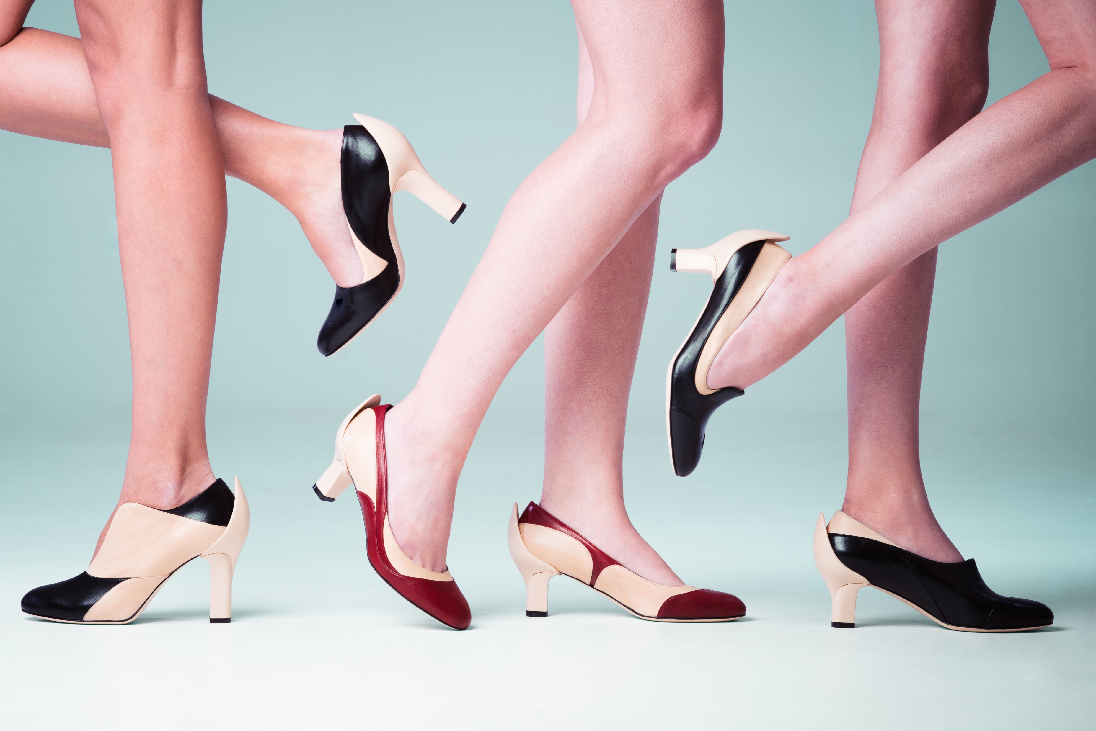
High Tech
in
High Heels
Katrien Herdewyn
katrien@elegnano.com
+1 (510) 778-6537

Slide 2
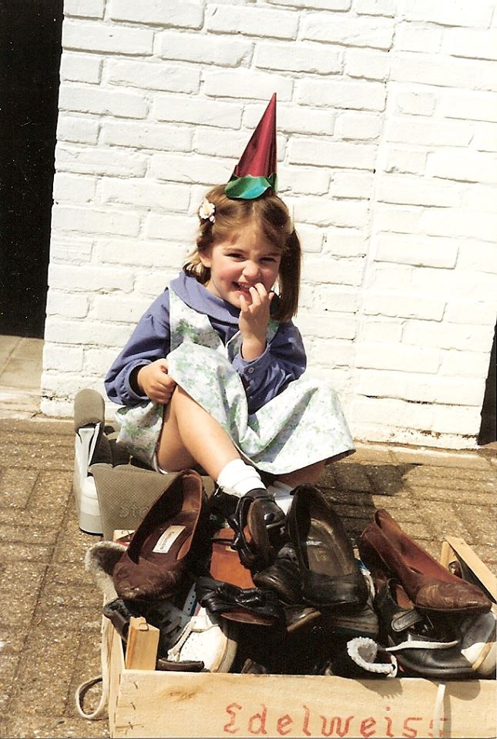
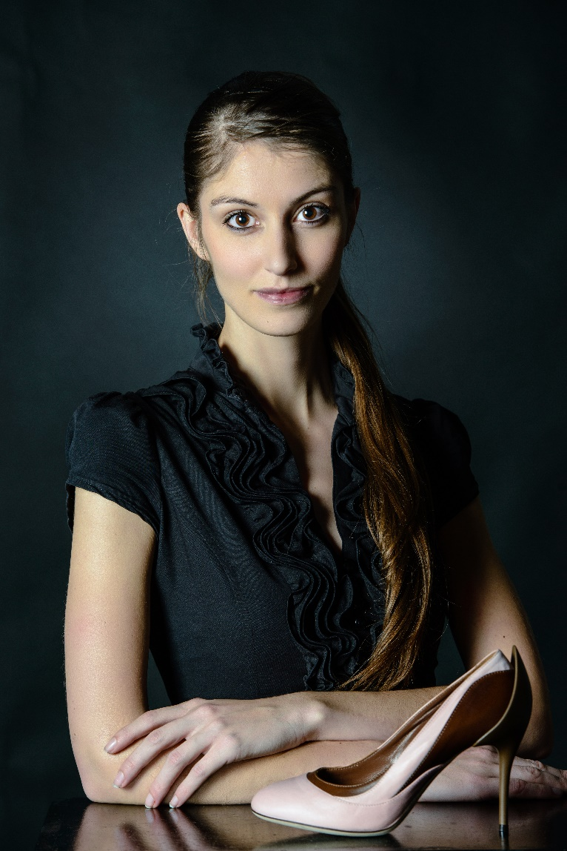
Who
Bachelor in Engineering - Electronics & Material Sciences KUL
Master in Engineering - Nanotechnology KUL
Doctoral Researcher Nanotechnology (Metallization of Biomolecules) KUL
Footwear Design: SASK, Polimoda
Fashion Business: LCF, AMS, SLEM
Notes:
Mijn ouders zijn geen ondernemers. Het zit dus neit in mijn bloed en toen ik in het middelbaar zat en afstudeerde, zag ik dat ook nooit als mijn droomjob. We weet er nog wat hij/zij als kind wou worden. Je moet het niet luidop zeggen, denk er gewoon eens over na. Prinses, ballerina, dokter, voetballer, brandweerman, racepiloot… en is dat op dit moment nog een haalbaar beroep? Ik wou als kind schoenverkoper worden…

Slide 3
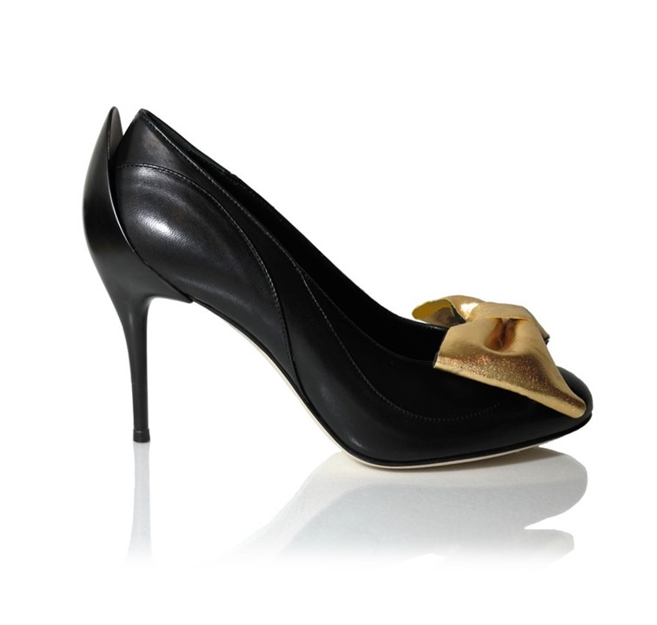
Notes:
Waar is je idee ontstaan?
Hoe ben je effectief aan de slag gegaan?

Slide 4
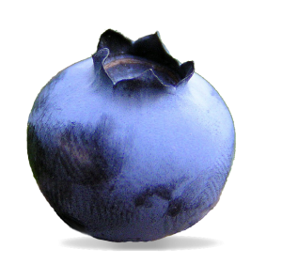
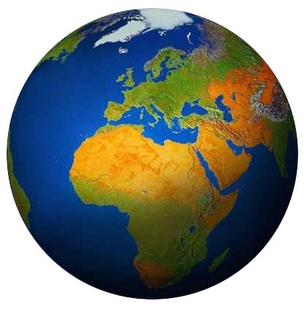
Nanotechnology
1 nm = 10⁻⁹ m
X 1 000 000 000
Notes:
Ik heb de term al veel gebruikt, maar wat is nanotechnologie nu eigenlijk?
1 nm komt overeen met 10^-9 m, of 1 nm is een miljard keer kleiner dan een meter. De verhouding kan je vergelijken met een bosbes en de aarde. Een bosbes is een miljard keer kleiner dan de aarde. Dat is de verhouding tussen een meter en een nanometer.

Slide 5
Nanotechnology
Visible
Specific Measuring Tools
Observation <-> Nanoscale
Notes:
Een haar is 20 tot 50 000nm, dat is nog zichtbaar met het blote oog. Een nm en alles wat er zich in nanowetenschappen of nanotechnologie afspeelt is niet meer zichtbaar met het blote oog. Er zijn in de loop van de tijd specifieke meetapparaten ontwikkelt voor het zichtbaar maken en bestuderen van wat er plaats heeft op nanometer schaal. De gewone microscoop, die de meeste mensen nog kennen uit de klas, kan een nanometer niet weergeven. Vaak kunnen die zelfs maar dingen tonen die 1000 keer groter zijn. Met nanotechnologie spelen we echt op het niveau van de atomen. De dingen om ons heen zien er op nanometerschaal ook helemaal anders uit dan hoe wij ze zien. Dat geldt ook alop microschaal.

Slide 6
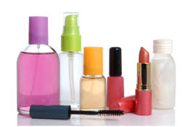
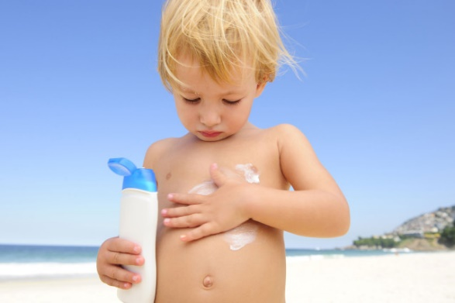
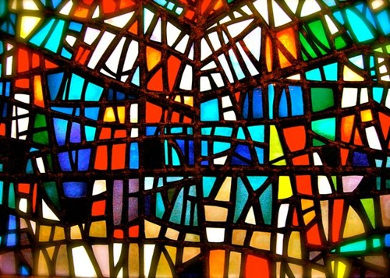
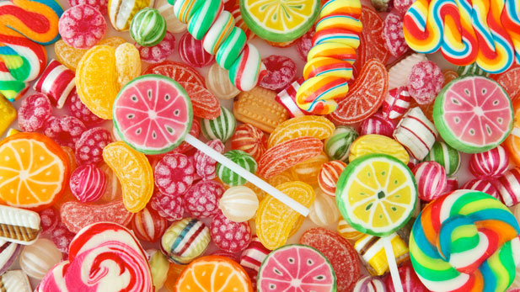
Nanotechnology
Cosmetics
Sunscreen
Glass Windows
Colorants
Notes:
Zonnecreme, als we geen zonnecrème gebruiken als de zon hard schijnt, dan verbrand onze huid. Zonnecrème bevat nanopartikels die zonnestralen absorberen en reflecteren, waardoor de zonnestralen niet kunnen doordringen in onze huid en die beschadigen.

Slide 7
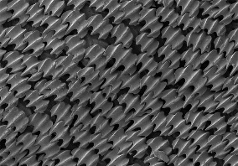
Nanotechnology
Notes:
Deze wirwarstructuur van schelpen is bijvoorbeeld een elektronenmicroscoop beeld van de huid van een haai.

Slide 8
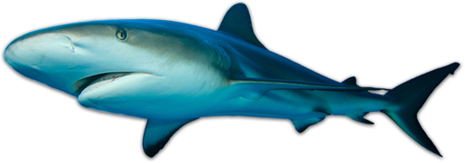
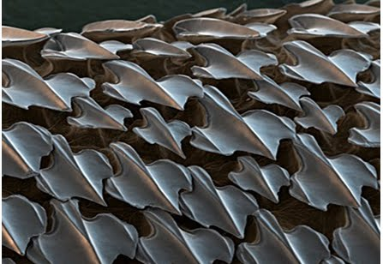
Nanotechnology
Notes:
Die structuur lijkt in niets op de gladde huid – een beetje zoals de stof van een duikerspak – van een haai. De combinatie van schelpen/schubben en relief maakt dat de huid van haaien waterafstotend is, integenstelling tot bijvoorbeeld onze huid.

Slide 9
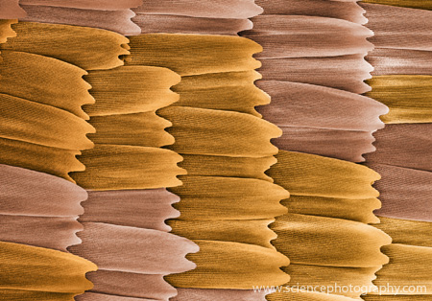
Nanotechnology
Notes:
Een gelijkaardige sturctuur, al is het iets zachter, zien we ook op dit microscopie beeld.

Slide 10
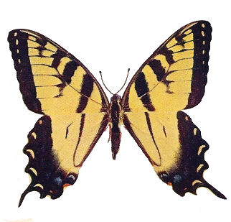
Nanotechnology
Notes:
Een gelijkaardige sturctuur, al is het iets zachter, zien we ook op dit microscopie beeld.

Slide 11
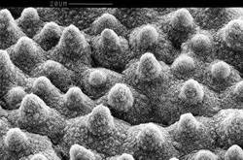
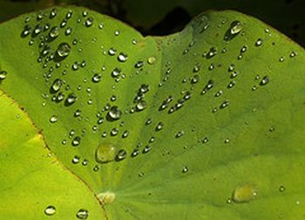
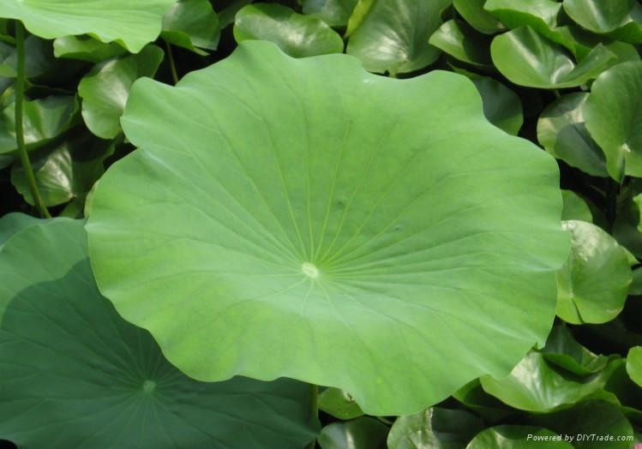
Nanotechnology
Notes:
Het blad van de lotusbloem. Het water blijft er in parels opliggen. Als wij aan zo’n blad voelen, voelt het heel zacht en effen aan. Maar onder de microscoop ziet het er heel hobbelig uit. De idee achter die structuur is dat er rond de waterdruppels zoveel mogelijk lucht gecreëerd wordt. Lucht is zeer hybrofoob – zoals ze dat noemen. Het stoot water af, daarom dat er ook druppels worden gevormd.

Slide 12
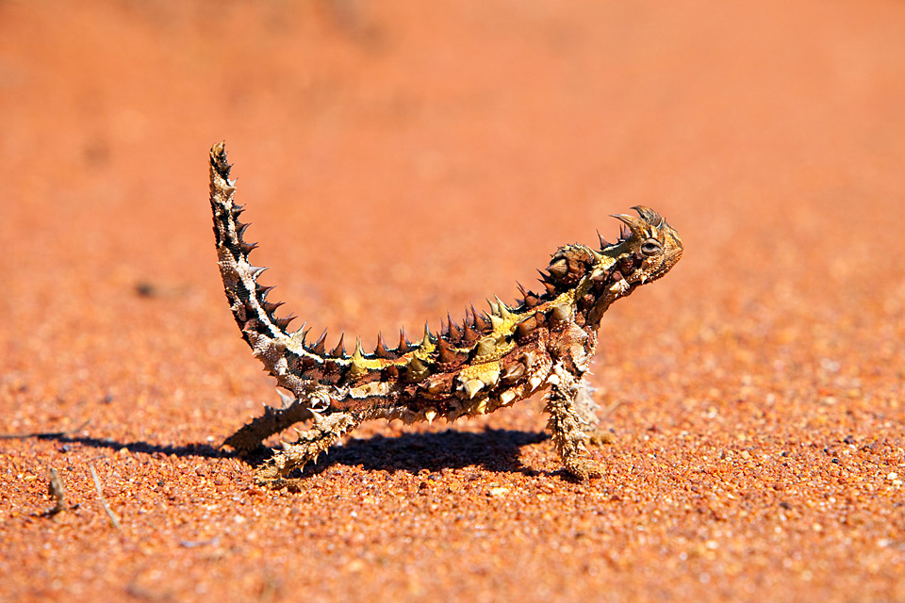
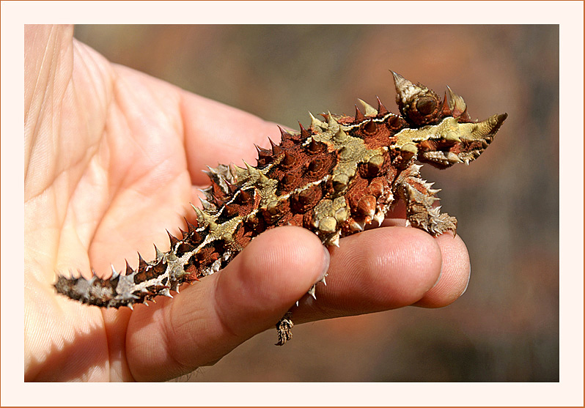
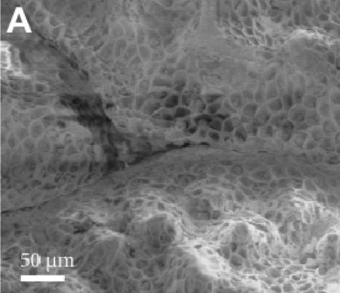
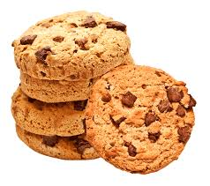
Nanotechnology
Notes:
Het hygroscopische systeem is hier uiterst geschikt om ons lichaam af te koelen. Dat systeem kijken we af van de bergduivel. Een hagedisje uit de Australische woestijn. Die zijn huid is hygroscopisch. Dat betekent dat hij water aan trekt uit de lucht. Hij drinkt niet. Maar van het moment dat hij in water stapt of er ‘s morgens dauw hangt, wordt dat door capillaire aan zijn huidoppervlak aangetrokken en via mini kanaaltjes naar uiteindelijk zijn mond geleid. Zoiets exotisch? Eigenlijk zijn heel veel dingen hygroscopisch. Veel koekjes bijvoorbeeld trekken ook water aan, daardoor dat ze wak worden als we de verpakking niet goed afsluiten.
Dit systeem plannen ze in te bouwen in onze kleren. Er zijn al sportkleren op de markt waarbij ze dit doen door het zweet weg te leiden in kanaaltjes, om zo voor verkoeling te zorgen.

Slide 13
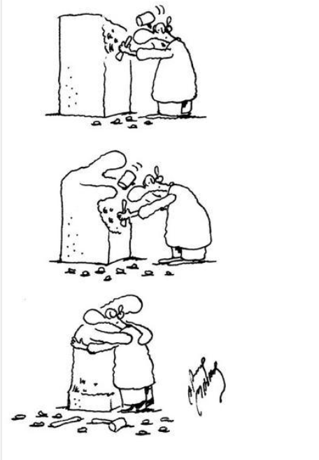
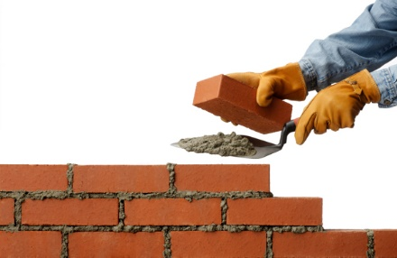
Nanotechnology
Bottom-up
Top-down
Notes:
Dat was eigenlijk allemaal geen nanotechnologie??? Als je naar de schaal gekeken hebt, dan stond daar meestal enkele 10talle of zelfs 100um. De reden is, omdat nanotechnologie kan gebruikt worden om dit soort structuren na te bouwen. Er zijn 2 grote “strekkingen” in nanotechnologie: Bottom-up en top-down. Bottom-up kan je vergelijken met het bouwen van een huis, steen per steen. Je vertrekt van kleine onderdeeltjes en bouwt er iets groot mee. Met behulp van nanotechnologie kan je dingen bouwen door atomen of moleculen te gebruiken als bouwteen om iets groter te maken. Het omgekeerde is ook mogelijk: je kan zoals bij beeldhouwen vertrekken van een steen en alles wat je niet nodig hebt wegkappen tot je alleen maar overhoudt wat je wil. Ook op nanoschaal kan je vertrekken van een grotere structuur en seleectief materiaal weghalen waar je wil tot je komt tot het gewenste eindresultaat.
Nanotechnologie houdt zich bezig met structuren te maken die op het niveau dat wij het ervaren een verschil kunnen maken door manipulaties te doen op een niveau dat we niet kunnen zien en moeilijk kunnen vatten.

Slide 14
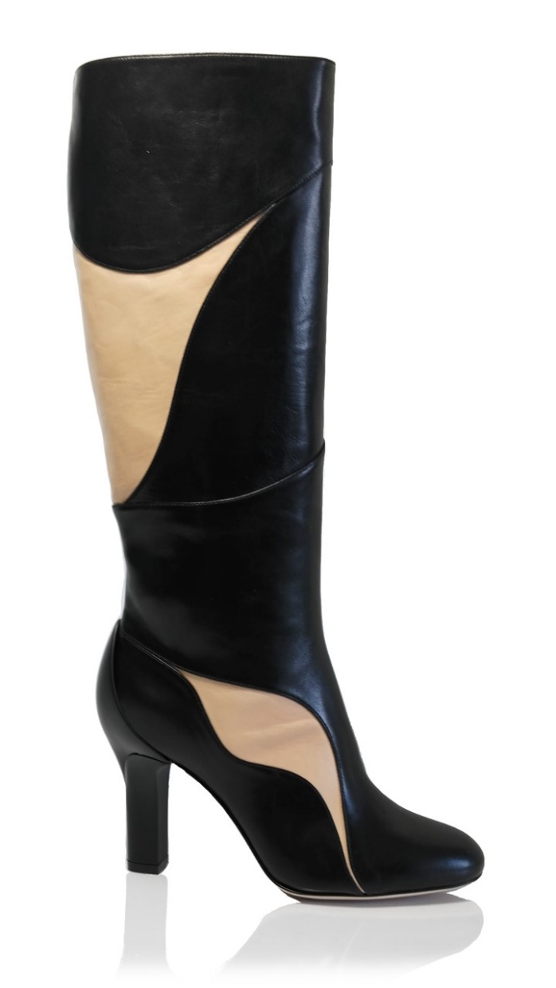
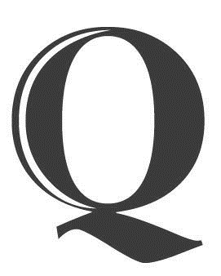
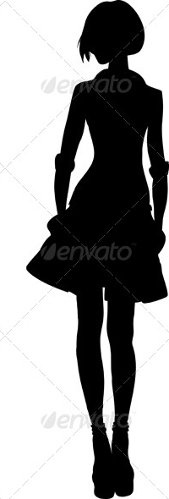
Elegnano
Elegnano = Elegance + Nanotechnology
Timeless
Quality
Innovative
Sustainable
Comfort
Gracious
Fashionable
Industry
Notes:
Hoe ben je effectief aan de slag gegaan?
Wat is je business model?

Slide 15
Elegnano
In-House Footwear Label
Consulting
Women’s collection
Capsule collections
Sold Online
Men’s collection in the works
Technology developed in Belgium & USA
Shoes made in Italy
Tech companies developing something wearable
Fashion companies wanting to go tech
Living in USA (Silicon Valley)

Slide 16
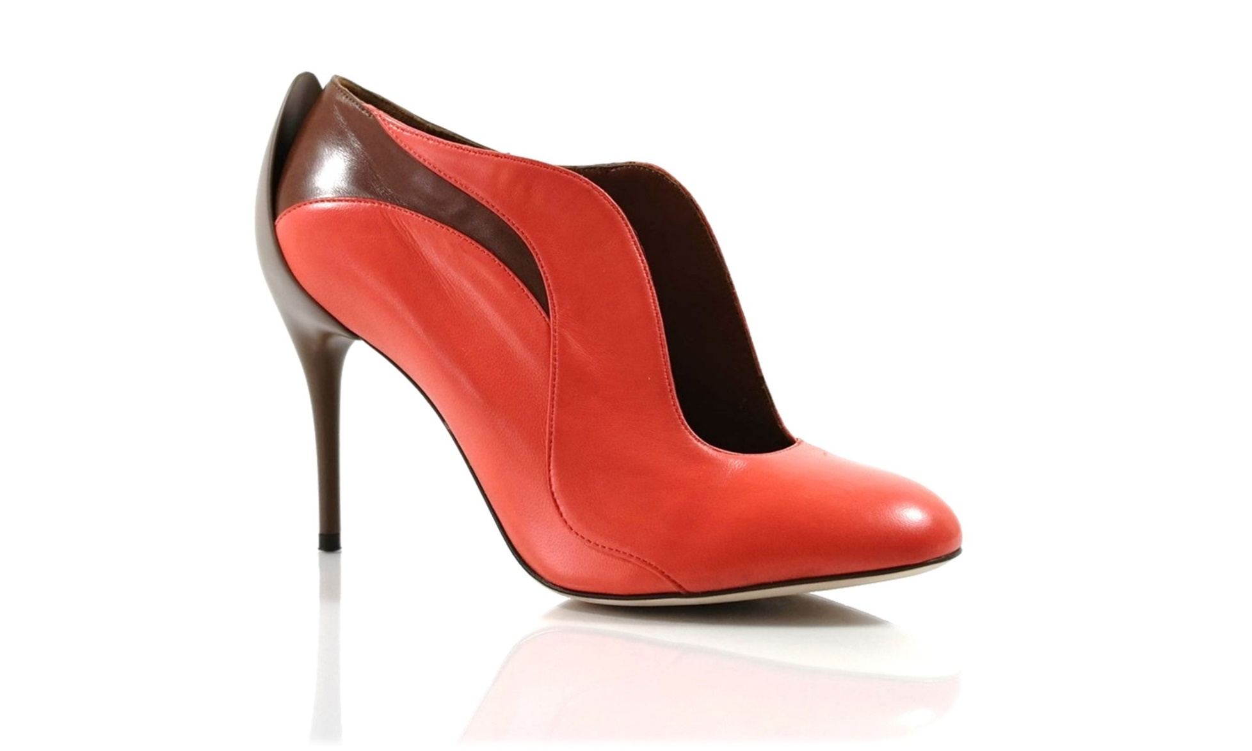
Elegnano

Slide 17
Elegnano

Slide 18
Elegnano

Slide 19
Elegnano
Notes:
Hoe ben je effectief aan de slag gegaan?

Slide 20
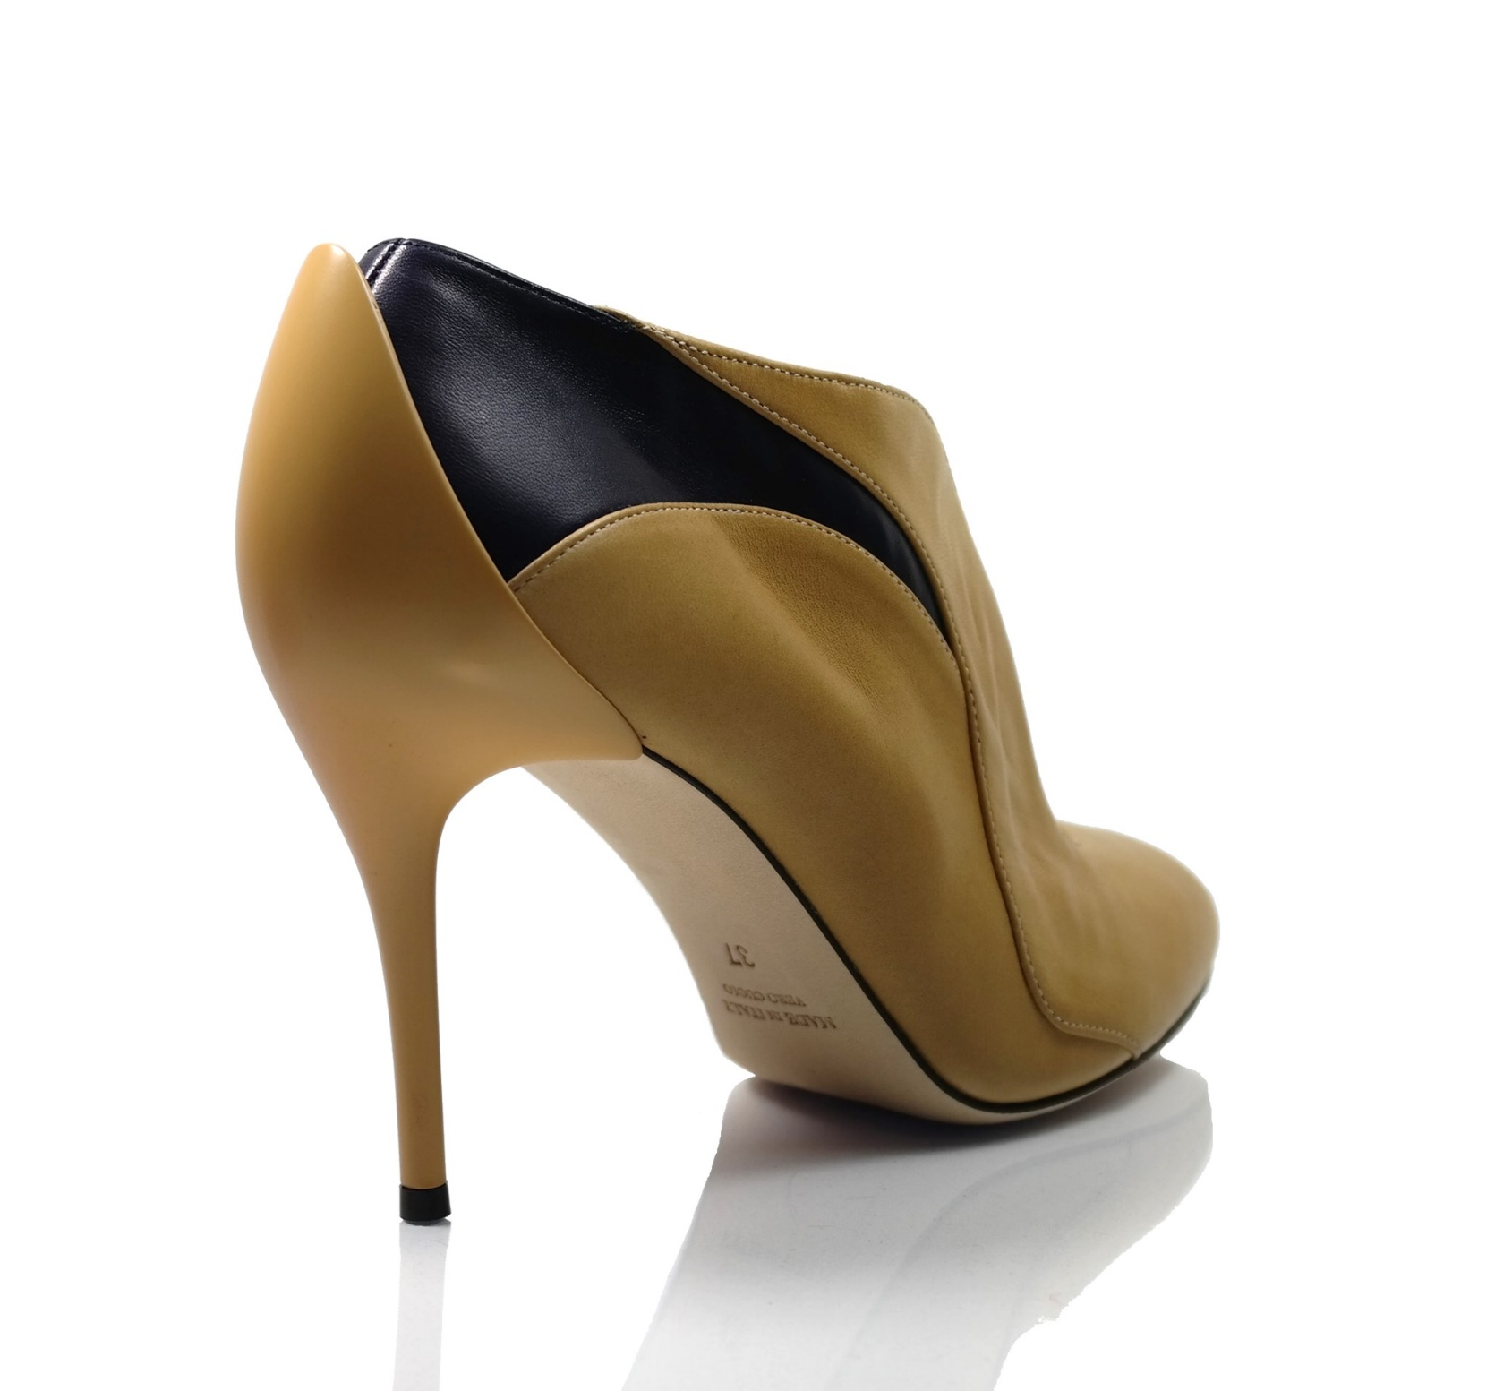
The question isn’t who’s going to let me,
it’s who’s going to stop me.
Notes:
Wat wil je graag meegeven als learnings?

Slide 21
Contact
katrien@elegnano.com
0476/430 312
www.elegnano.com
Social Media
Elegnano
ElegnanoShoes
elegnano
Katrien Herdewyn
elegnano

